Slide 1

LA JORNADA LABORAL

Slide 2


CONTENIDOS
La jornada ordinaria
El horario de trabajo
Las horas extraordinarias
Reducción de jornada
Los permisos retribuidos
Las vacaciones y festivos
Los planes de igualdad

Slide 3

LA JORNADA ORDINARIA
Total horas de trabajo efectivo
sin computar (salvo convenio) :
Desplazamientos
Cambios de ropa
Descansos
Jornada regular
40 h/semana de media al año Convenios pueden mejorarla.

Slide 4

DISTRIBUCIÓN REGULAR DE LA JORNADA
Máx. 9 h/día
Descanso entre jornadas → 12h mínimo
Descanso semanal → día y medio ininterrumpido
Descanso jornada → obligatorio si > 6 horas seguidas mín. 15’
Menores 18 años:
tope diario: 8 horas
descanso semanal: 2 días
descanso jornada: 30’/4,5 hs.
Posibilidad de distribución irregular de la jornada de un 10 % de horas
- Preavisar con un mínimo de 5 días.

Slide 5
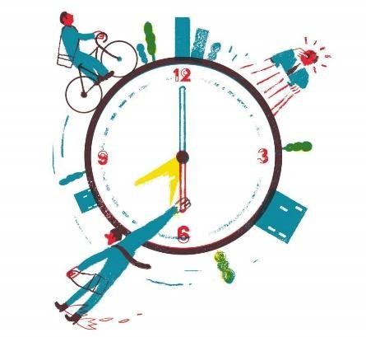
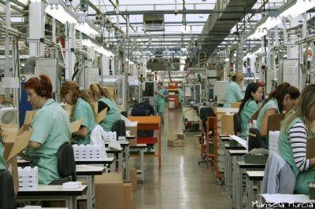

EL HORARIO DE TRABAJO
JORNADA → SE PACTA EN CONVENIO
HORARIO → ACUERDO EMPRESA Y TRABAJADOR
TRABAJO A TURNOS
Rotación en un mismo puesto (mañana-tarde-noche)
No más de 2 semanas consecutivas turno nocturno, salvo voluntario
Cursando estudios oficiales: preferencia elegir
Descanso mínimo entre jornadas se reduce a 7h

Slide 6


EL TRABAJO NOCTURNO
¡¡Plus específico!!
Entre las 22 y las 6 h
Trabajador nocturno:
3 horas de jornada
Un tercio de jornada
NO pueden realizarlo:
Menores, Embarazadas, Lactancia
MEDIDAS
No realizan horas extras (excepciones)
Jornada no más de 8 h de media en 15 días
Especial protección de su salud

Slide 7



LAS HORAS EXTRAORDINARIAS
Son las realizadas más allá de la jornada ordinaria
Si se pagan o se compensan por descanso: Convenio
Máx. 80 h/año (sin contar las compensadas ni las de f.mayor)
Prohibido:
o menores de 18
trabajadores nocturnos
a tiempo parcial
Obligatorias
→ Se han pactado en convenio
→Pacto en cláusulas del contrato
→Por fuerza mayor
Voluntarias

Slide 8



















REDUCCIÓN DE JORNADA
Reducción salario
CUIDADO DE FAMILIARES
LACTANCIA DE MENOR DE 9 MESES
VÍCTIMA DE VIOLENCIA DE GÉNERO
CAUSAS
proporcional
ECONÓMICAS
ORGANIZATIVAS
TECNOLÓGICAS
DE PRODUCCIÓN

Slide 9

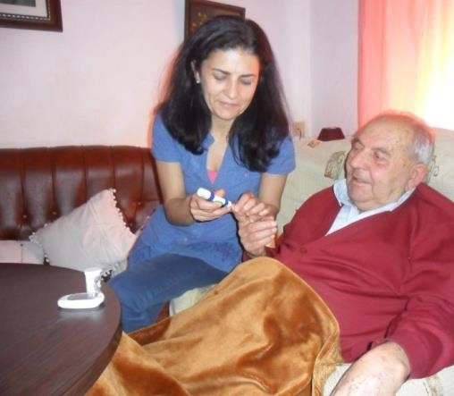
POR CUIDADO DE FAMILIARES
Reduce entre 1/2 y 1/8 su jornada:
Menores de 12 años
Personas con discapacidad
Familiares que no pueden valerse por sí mismos
Menores de 18 con cáncer u otra enfermedad grave
Trabajador elige nuevo horario, salvo límites Convenio
Preavisar con 15 días

Slide 10


POR LACTANCIA DE MENOR DE 9 MESES
Ausencia por 1 h/día
Varias opciones: ausencia, división, entrada o salida en media hora….
Posibilidad: acumular hora de lactancia en jornada completa
(convenio o pacto)
Disfrute por padre o madre

Slide 11

POR CONDICIÓN VÍCTIMA VIOLENCIA DE GÉNERO
Condición de víctima de violencia de género:
o sentencia de condena al agresor
o orden de protección del juez
o resolución judicial de medidas cautelares
o informe del Ministerio Fiscal
Derecho a reordenación y adaptación a un horario flexible

Slide 12


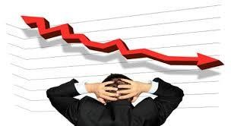

POR CAUSAS ECONÓMICAS, TECNOLÓGICAS, ORGANIZATIVAS O PRODUCCIÓN
Reducción entre un 10-70 %
Cobro del desempleo en la jornada que no realiza
E.R.E. de reducción de jornada:
o periodo de consultas de 15 días
o comunicación a la Autoridad Laboral.

Slide 13
LOS PERMISOS RETRIBUIDOS
Matrimonio | 15 días naturales
Nacimiento de hijo | 2 días o 4 (si necesita desplazamiento)
Fallecimiento o enfermedad grave de familiar
Intervención quirúrgica sin hospitalización pero con reposo domiciliario de un familiar
Traslado de domicilio | El día del traslado
Deber inexcusable público o personal (juicio, mesa electoral…) | Tiempo indispensable
Preparación al parto / exámenes oficiales | Tiempo indispensable
Bebés prematuros o necesitan hospitalización | Una hora al día retribuida, pudiendo añadir 2 sin retribución
Funciones sindicales | Tiempo establecido legalmente

Slide 14


Vacaciones y festivos
VACACIONES
ET → mín. 30 días naturales
No sustituible por dinero, salvo fin contrato y no disfrutadas
Conocer fechas concretas, min. 2 meses antes
Fechas: Común acuerdo calendario de vacaciones de empresa
Disfrute en mismo año
salvo baja laboral, maternidad o paternidad (año siguiente).

Slide 15

FESTIVOS
14 festivos al año retribuidos:
10 nacionales
2 locales
2 fijado por CCAA
Si son domingo el 25 Dic, 1 Enero, 1 Mayo, 12 Oct: lunes
Si se trabaja, se compensa con:
un 75% salario
con descanso

Slide 16


LOS PLANES DE IGUALDAD
Conjunto de medidas para alcanzar la igualdad de trato y de oportunidades y
eliminar la discriminación por razón de sexo
Empresas obligadas
Obligatorio para:
Empresas de más de 50 trabajadores
Empresas cuyo convenio lo establezca
Empresas a las que obligue la Autoridad laboral por sanción
Voluntario para:
Empresas de menos de 50 trabajadores

Slide 17
Los planes de igualdad
MEDIDAS: ÁREAS DONDE CABE IMPLANTAR
Principios de la empresa y gestión de recursos humanos
Selección de personal
Formación
Promoción y ascensos
Política salarial
Conciliación de la vida familiar y laboral
Comunicación
Acoso sexual o moral

